Slide 1


날짜 계산 프로그램
DATE CALCULATER
C++ 프로그래밍 목1,2,3,4
곽노윤 교수님
경상학부 20141543 김영호
ICT학부 201731282 임우섭

Slide 2
목차
프로젝트의 목적 및 필요성
프로젝트 내용
프로젝트 수행 방법 및 추진 경과
프로젝트 차별성
기대 효과 및 활용 방안
향후 프로젝트 개선 계획 및 학습 계획
참고문헌
프로젝트 최종 후기

Slide 3
프로젝트의 목적 및 필요성
: C++를 활용한 날짜 계산을 통해 일정을 계획한다.
: 직접 계산하는 것보다 더 빠르고 간편하게 날짜를 계산할 수 있다.
: 한 번에 여러 개의 날짜를 계산할 수 있다.
: C++ 언어를 이해하고, 프로그램 코딩 능력을 향상시킬 수 있다.

Slide 4
프로젝트 내용
: 특정한 날로부터 현재까지 얼마나 지났는지 정확히 계산하고,
선택한 일수가 지난 날짜를 알 수 있게 해주는 프로그램이다.
: 현재 날짜를 비롯하여 생일, 기념일, D-day, 여행기간 등의
날짜를 알 수 있다.

Slide 5
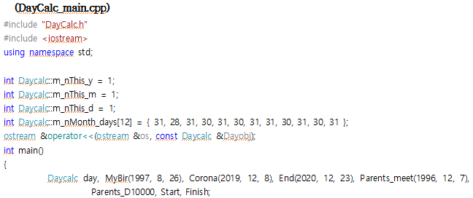
프로젝트 내용 주요 소스 코드

Slide 6
프로젝트 수행 방법 및 추진 경과
: 오픈 소스 코드를 참고하여 수정 및 보완을 통해
누구든 쉽게 사용할 수 있도록 단순화하였다.
: 프로젝트 일정
10.15 ~ 11.12 프로젝트 수행 계획 보고
11.09 ~ 11.26 프로젝트 중간 결과 보고
12.03 ~ 12.17 프로젝트 최종 결과 보고

Slide 7
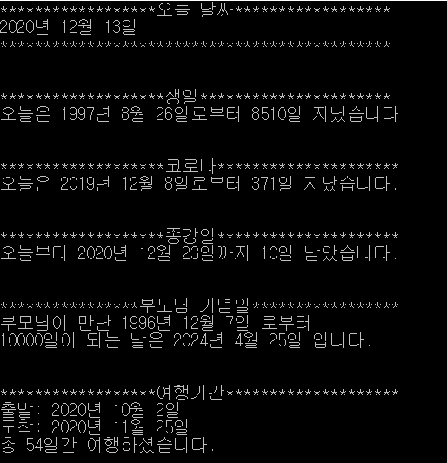
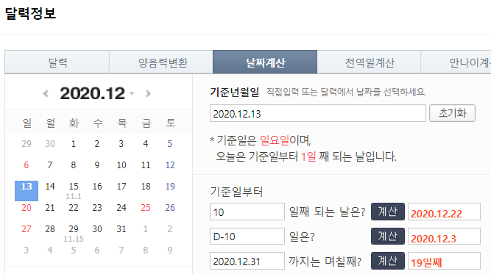
프로젝트 차별성
: 기존의 네이버 날짜 계산기와 비교했을 때,
여러 개의 날짜를 한꺼번에 계산할 수 있게 하였다.

Slide 8
기대 효과 및 활용 방안
: 본 프로젝트의 기대 효과는 앞으로의 일정을 계획하는 데 있어
소모되는 시간을 단축시키고, 정확하게 날짜를 계산할 수 있기
때문에 유용하게 사용할 수 있을 것이다.

Slide 9
향후 프로젝트 계선 계획 및 학습 계획
: 디자인 개선
: 달력 이미지 추가
: 리마인더 기능 추가

Slide 10
참고문헌
: 두 날짜 사이의 기간과 각 달 별 일수 출력 프로그램
https://m.blog.naver.com/PostView.nhn?blogId=ndb796&logNo=220534359116&proxyReferer=https:%2F%2Fwww.google.com%2F

Slide 11
감사합니다.

